Slide 1
ОНЛАЙН КУРСЫ / УЧЕБНЫЙ ПРОЕКТ
Онлайн курсы
Преподаватели публикуют курсы.
Студенты учатся и сохраняют прогресс.
ТЗ 2.0 и первый HTML-прототип
Статус на 24 октября 2026 года
01
Notes:
Илья, около 35 секунд. Мы разрабатываем платформу, где преподаватели публикуют бесплатные учебные курсы, а студенты проходят уроки и тесты с сохранением прогресса. Один пользователь может учиться на чужих курсах и, получив права преподавателя, создавать свои. В учебный MVP входят каталог, уроки, квизы, личный кабинет и обязательное администрирование. Платежи, чат и сертификаты в первый выпуск не входят.

Slide 2
ОНЛАЙН КУРСЫ / УЧЕБНЫЙ ПРОЕКТ
Кто за что отвечает
Константин Барановский
Разработчик
Интерфейс, API, база данных
Станислав Борцевич
Тестировщик
Сценарии, дефекты, повторная проверка
Илья Момотюк
Проджект-менеджер
Требования, сроки, приёмка
02
Notes:
Илья, около 35 секунд. В команде три человека. Константин Барановский отвечает за разработку интерфейса, API и базы данных. Станислав Борцевич составляет проверки, регистрирует дефекты и проверяет исправления. Я, Илья Момотюк, веду требования, планирование, Trello и подготовку к приёмке. Каждая функциональная задача связана с отдельной проверкой. Например, личный кабинет разрабатывает Константин, проверяет Станислав, а критерии и приёмку ведёт Илья. Это должности команды, отдельно от ролей пользователей платформы.

Slide 3
ОНЛАЙН КУРСЫ / УЧЕБНЫЙ ПРОЕКТ
Что уточнили в ТЗ
Обязательный admin и подтверждённый email
Teacher по заявке, редактирование своего курса
Статусы курса, архив и мягкое удаление
Квиз: 3 попытки, 20 минут, порог 70%
Сохранение истории и измеримая нагрузка
03
Notes:
Станислав, около 45 секунд. По замечаниям преподавателя мы убрали развилки, которые мешали тестированию. Администратор обязателен, подтверждение email тоже. При регистрации все получают базовые права студента, преподавательские права выдаются по заявке. Для курса определены статусы и доступ студентов после снятия с публикации или архивации. Урок завершается кнопкой, поэтому не нужно спорить, что считать концом текста или видео. Для квиза выбраны три попытки по двадцать минут и порог семьдесят процентов. Прогресс после отписки сохраняется. Также заданы лимиты файлов и конкретная нагрузка для испытаний.

Slide 4
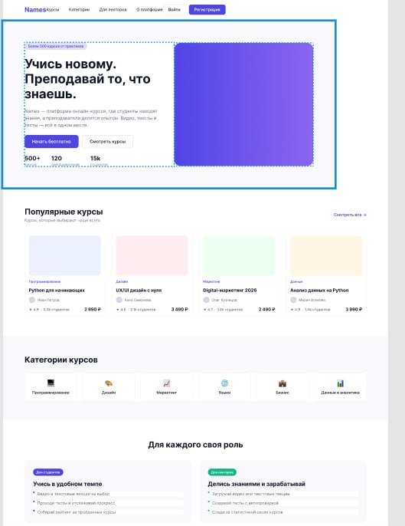
ОНЛАЙН КУРСЫ / УЧЕБНЫЙ ПРОЕКТ
Что есть в SDLC сейчас
Подготовлено
ТЗ 2.0 и задачи разработки/QA
HTML-каталог и демообучение
Сценарии приёмочной проверки
Следующий этап
Ревью прототипа, модель БД,
регистрация и серверные права
Исходный макет Figma
04
Notes:
Константин, около 45 секунд. Изначально у нас были ТЗ, макет в Figma и быстро заполненная доска. Подтверждённой реализации по модулям на прошедшем этапе не было. Сейчас подготовлены уточнённые требования, связанный план разработки и проверок, а также HTML-прототип главной страницы. В прототипе есть поиск, фильтры, описание курса и демонстрационное прохождение текстовых уроков с локальным прогрессом. Настоящих регистрации, API, базы данных и серверной проверки тестов пока нет. Справа исходный ориентир из Figma, это не снимок работающей системы. Источник изображения: макет, приложенный командой.

Slide 5
ОНЛАЙН КУРСЫ / УЧЕБНЫЙ ПРОЕКТ
Новый план недели: 11 SP
ТЗ 2.0
Илья
3 SP
Связи и план Trello
Илья
2 SP
HTML-прототип
Константин
3 SP
Проверка прототипа
Станислав
2 SP
Презентация
Илья
1 SP
24–30 октября · первая оценка, скорость команды пока неизвестна
05
Notes:
Илья, около 45 секунд. На неделю с двадцать четвёртого по тридцатое октября предлагаем пять результатов: ТЗ — три story points, организация Trello — два, HTML-прототип — три, его проверка — два и презентация — один. Всего одиннадцать SP на команду. Мы оцениваем относительную сложность, а не часы. До одной-двух итераций у команды нет измеренной скорости, поэтому это первая оценка. Документ и код уже подготовлены к проверке, но мы не считаем их принятыми. Для каждой задачи есть ответственный и срок. Завершение недели оценим по принятым результатам и фактическим проверкам.

Slide 6
ОНЛАЙН КУРСЫ / УЧЕБНЫЙ ПРОЕКТ
Итог этапа и ближайшая проверка
Прошедшая неделя
Были ТЗ, макет и доска. Выполнение разработки
и исходная оценка недели не подтверждены.
Перед переходом к backend
Станислав проверяет прототип.
Команда согласует ТЗ и принимает результаты.
06
Notes:
Станислав, около 40 секунд. На вопрос, уложились ли мы в прошлую неделю, честный ответ: подтвердить выполнение разработки нельзя. Карточки были подготовлены быстро, а исходные оценки и фактическое время не велись. Сейчас мы исправили план и подготовили проверяемый прототип. Мне нужно пройти сценарии на компьютере и телефоне, проверить фильтры, сохранение прогресса и повторную запись. Браузерный прогон в среде подготовки не состоялся, поэтому статус проверки остаётся открытым. После совместного ревью мы принимаем результат, затем переходим к модели данных и аутентификации. В дальнейшем в готово переносим только результат с кодом и свидетельством проверки.

